Slide 1
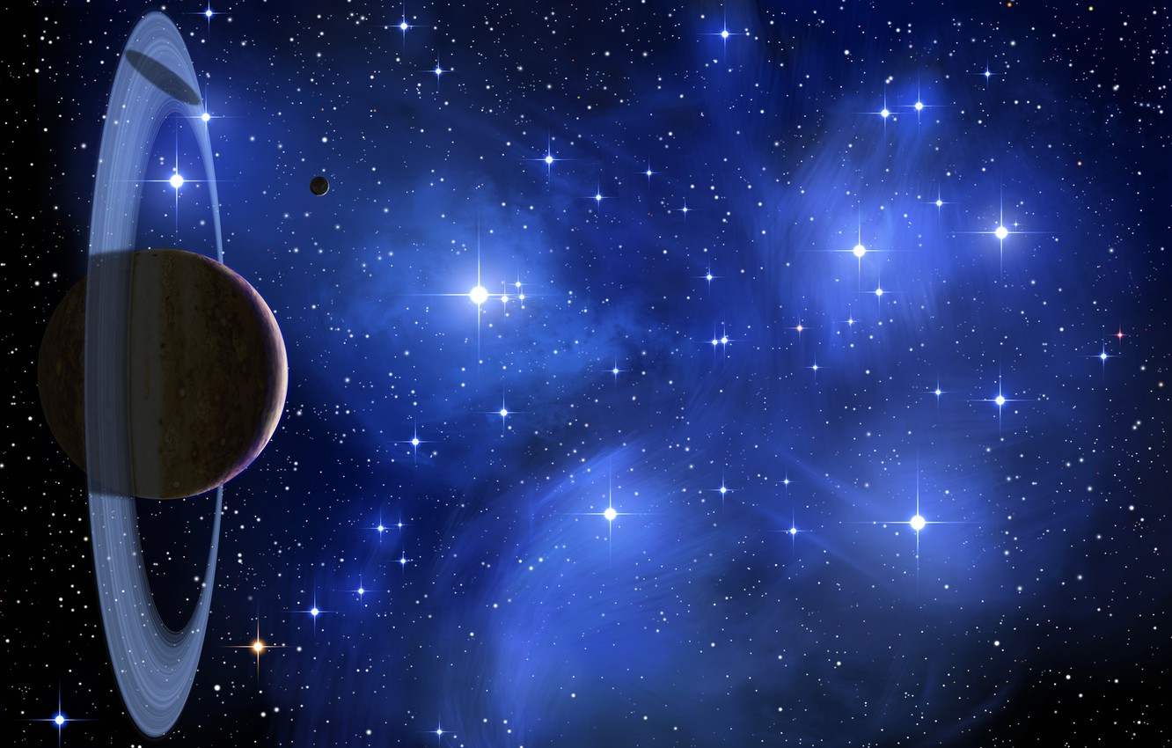
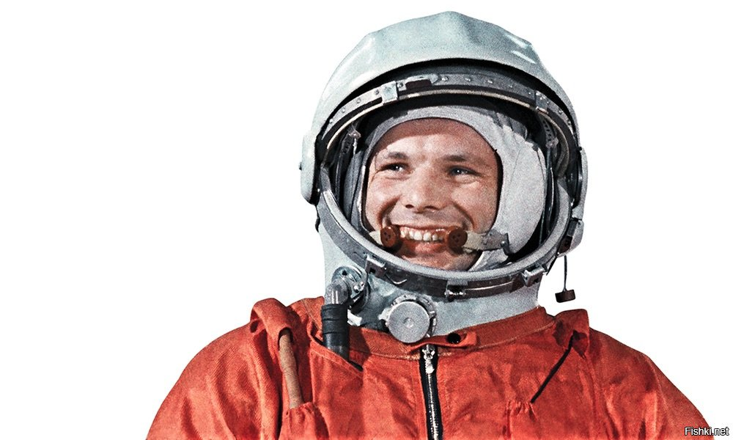
ЧЕРЕЗ КНИГУ– К ЗВЕЗДАМ

Slide 2
Желание человека летать - очень давнее и сильное. История развития аэронавтики, или воздухоплава­ния, полна трагическими эпизодами и героическими подвигами, гениальными озарениями и кропотли­выми исследованиями. В книге «История воздухоплавания» впервые на русском языке обобщен огром­ный пласт исторических материалов, посвященных развитию аэронавтики. Книга повествует о зарожде­нии идеи «воздухолетания» и первых опытах, об истории создания воздушных шаров (аэростатов) и ди­рижаблей, эволюции их конструкций, малоизвестных событиях первых лет их практической эксплуата­ции. Значительное внимание уделено применению аэростатов и дирижаблей на войне. И, наконец, рас­смотрено спортивное воздухоплавание, установление рекордов высоты и дальности, покорение Атлан­тики, кругосветные перелеты.

Slide 3
Издание посвящено жизни и трудам Сергея Павловича Королева, дважды Героя Социалистического Труда, лауреата Ленинской премии, первого награжденного Золотой медалью им. К.С. Циолковского. Выдающийся ученый и крупнейший конструктор в области ракетно-космической техники, С.П. Королев навеки вошел в историю, положив начало осуществлению, быть может, самой дерзновенной мечты человечества - мечты о покорении космоса. В 1-й книге читатель познакомится с семьей, детством, годами учебы и первыми шагами в проектировании и испытании ракетной техники С.П. Королева.
Во 2-й книге рассказывается о годах тяжелых испытаний - аресте, следствии, суде и заключении С.П. Королева, а также годах величайшего триумфа, когда была осуществлена заветная его мечта - запуск пилотируемых космических кораблей. Автор - дочь великого конструктора, доктор медицинских наук, профессор Н.С. Королева - совершила настоящий подвиг, посвятив многие годы сбору и изучению богатейшего фактического материала в 16 различных архивах.

Slide 4
Полвека назад началась Космическая эра человечества. Сегодня Юрий Гагарин, имя которого стало символом эпохи, возвращается к нам в новых деталях его биографии. С этой книгой мы снова переживаем триумф, который принес нашей стране первый полет человека в космос, и трагедию его гибели. Книга летчика и писателя Валерия Хайрюзова построена на воспоминаниях современников. Прежде всего тех, с кем вместе служил Гагарин в отряде космонавтов, его родных, близких, многочисленных друзей. Катастрофа, оборвавшая жизнь Гагарина, описана по свидетельствам специалистов, участвовавших в расследовании. Книга, иллюстрированная многими уникальными фотографиями, будет интересна широкому кругу читателей, а также тем, кто увлечен историей авиации и космонавтики.

Slide 5
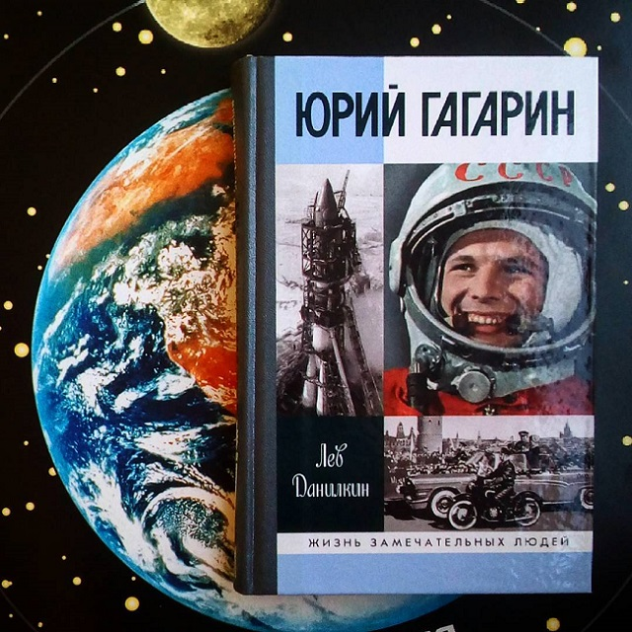
Опросы показывают, что Юрий Гагарин - главный герой отечественной истории ХХ века. Тем удивительнее, что за многие годы в России так и не было создано адекватного - откровенного, объективного, привязанного к современности - жизнеописания первого космонавта. "Юрий Гагарин" Льва Данилкина - попытка "окончательной", если это возможно, закрывающей все пропуски биографии "красного Икара"; наиболее полная на сегодняшний день хроника жизни - и осмысление, что представляет собой миф о Гагарине и идея "Гагарин". Интервью с очевидцами и тотальная ревизия российских и иностранных источников помогли автору ответить на базовые вопросы. Является ли Гагарин всего лишь воплощением советского дизайна - или он в самом деле был обладателем неких уникальных качеств? Что на самом деле произошло 12 апреля 1961 года? Как первый космонавт справлялся с "гагариноманией" - статусом самого знаменитого человека планеты? Что такое Гагарин: продукт строя и эпохи - или ее зеркало и оправдание?

Slide 6
Книга "Про космос" создана специально для маленьких почемучек и их родителей. Все дети задают мамам и папам массу интересных, а порой и каверзных вопросов. С помощью этого издания вам будет проще дать малышу на них ответы. В книге содержится множество ярких иллюстраций, которые наглядно продемонстрируют юному познайке ответ на каждый его вопрос. О загадочном мире космоса здесь рассказывается доступным языком, без замысловатых понятий и терминов, сложных для понимания ребёнком. Узнав больше о Солнце, Луне, звёздах и других космических объектах вместе с любознательным малышом, вы научите его любить наш удивительный мир и стремиться к покорению новых горизонтов.

Slide 7
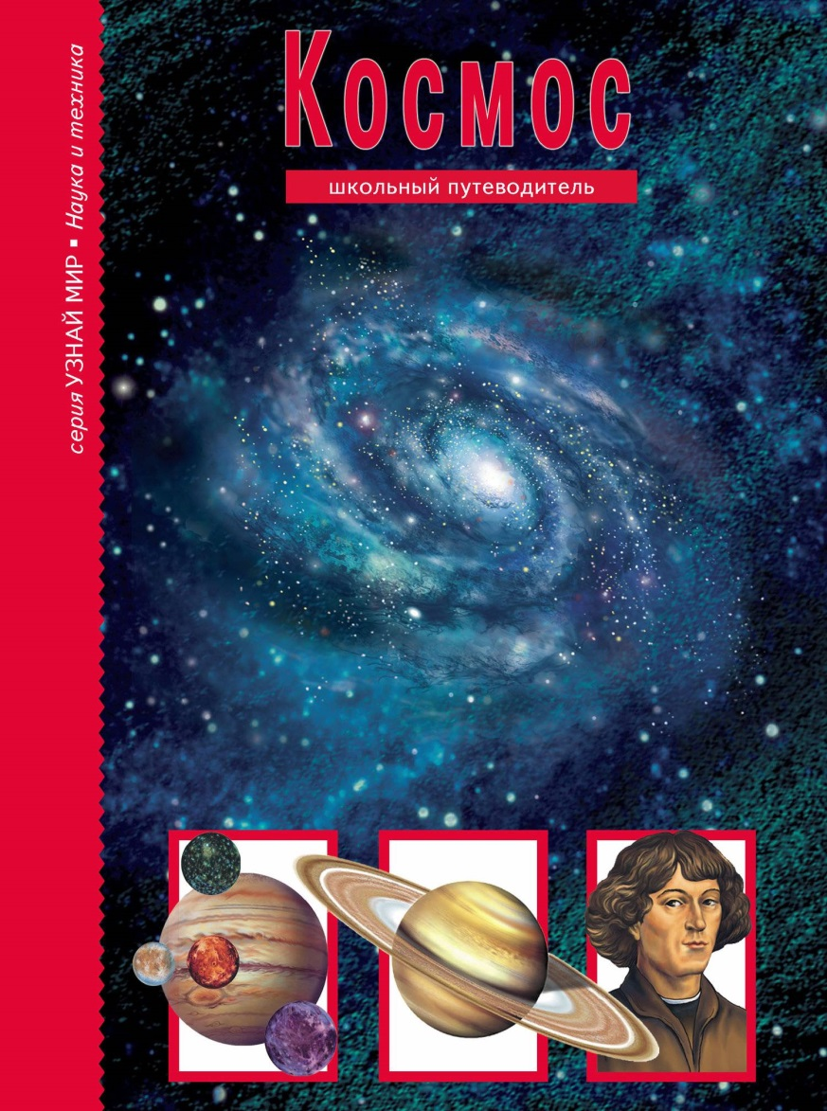
Веками люди вглядывались в ночное небо, пытаясь понять, что скрыто в его бездонной черноте. Многие народы представляли себе небеса огромной непрозрачной сферой, которая покрывает плоскую землю, словно гигантский колпак. За ним пылает яростный космический огонь, отблески которого видны ночью сквозь крошечные отверстия — звезды. Любопытно, что маленькие дети порой воображают себе небо именно таким. Как и нашим далеким предкам, им еще не хватает знаний, чтобы составить более верную картину мира.

Slide 8
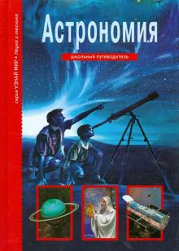
Подняв глаза к ночному небу, мы видим почти то же, что и люди несколько тысячелетий назад. Серебрится серп или диск Луны, вокруг тысячи мерцающих звезд, между которыми порой блеснет тонкий росчерк. Глядя на этот след "падающей звезды", многие люди, отдавая дань традиции, загадывают желание. При этом они даже не задумаются, что видели вовсе не звезду, сорвавшуюся со своего привычного места на твердом своде небес, а метеорит, прилетевший к нам из глубин космоса. За несколько последних столетий представления людей об устройстве звездного мира в корне изменились. Наша планета перестала быть центром мироздания. Солнце превратилось в рядовую звезду, расположенную на периферии галактики. Сама наша галактика стала одним из многих подобных звездных скоплений космоса. Все эти удивительные открытия стали возможными благодаря работе астрономов. Именно их наблюдения, исследования, догадки и доказательства меняли картину мира в головах людей.

Slide 9
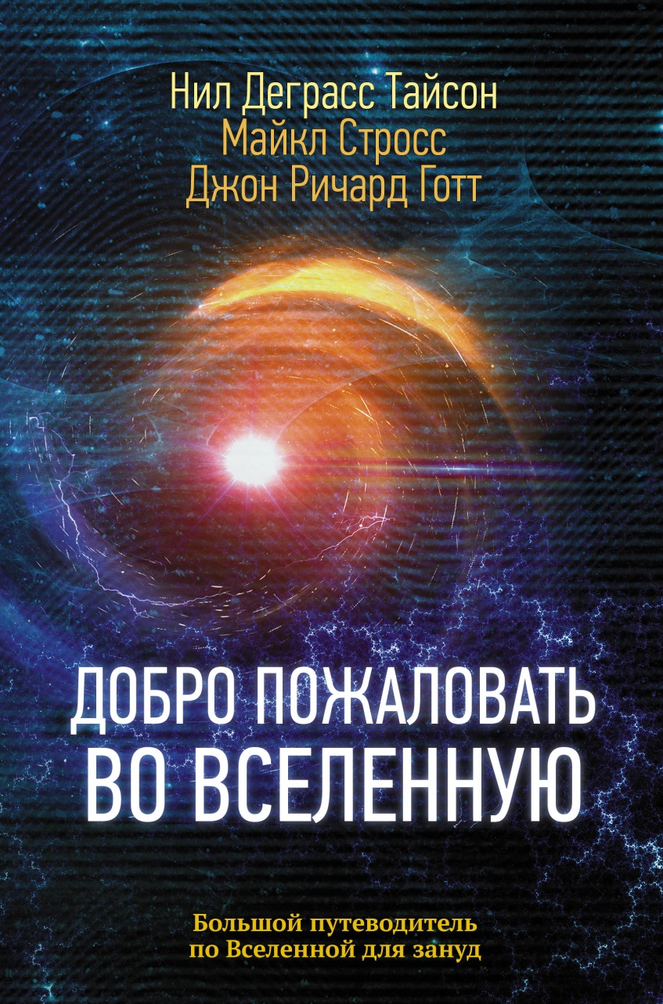
Предвестником этой книги был вводный курс астрономии для гуманитариев, прочитанный Нилом Деграссом Тайсоном, Майклом Строссом и Ричардом Готтом в Принстоне. Здесь рассмотрены более 100 задач, и этого количества, по мнению авторов, как раз должно хватить, чтобы научиться думать как астрофизик. В игривой манере авторы демонстрируют, что нам доступно более глубокое понимание свойств бесконечно большого и бесконечно малого, более осмысленный диалог с космосом, причем для этого довольно университетских знаний по алгебре. Авторы предлагают решить физические проблемы микроорганизмов на Европе, сталкивающихся черных дыр, расширяющегося космоса и даже двумерной машины времени ТАРДИС. Не стоит терзать себя вопросами о том, достанет ли вам смекалки, потому что авторы уже позаботились об этом: они снабдили каждую задачу подробным объяснением и привели решение для нее. Курс космической науки для новичков, проверенный временем!

Slide 10
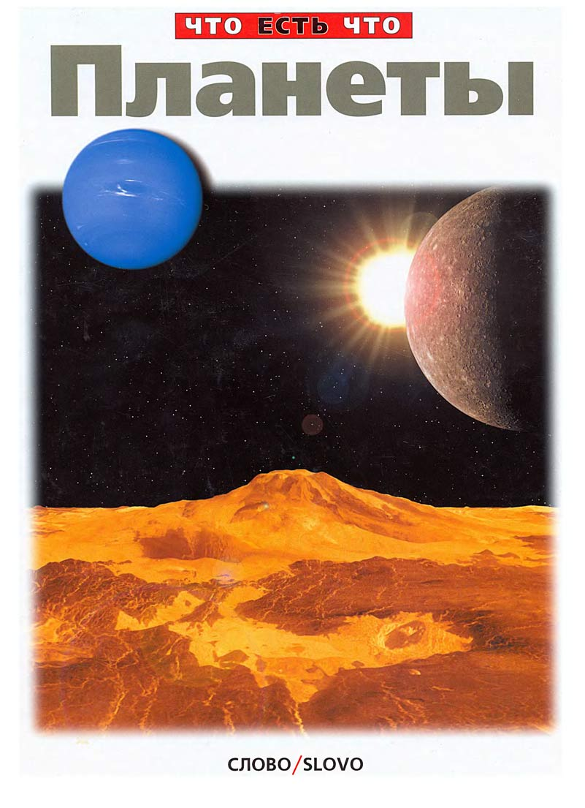
Вот уже несколько столетий, используя все более и более мощные телескопы, астрономы пытливо вглядываются в крохотные, неясные изображения планет. За это время их движение было изучено почти досконально, но о самой природе этих небесных тел и о том, что происходит на их поверхности, ученые еще совсем недавно знали до обидного мало. За последние десятилетия XX века межпланетные космические станции побывали около всех планет, кроме Плутона, и заново открыли Солнечную систему. И мы тоже по-новому увидим планеты — от Меркурия до Плутона, — совершив прекрасное путешествие прямо на страницах этой книги.

Slide 11
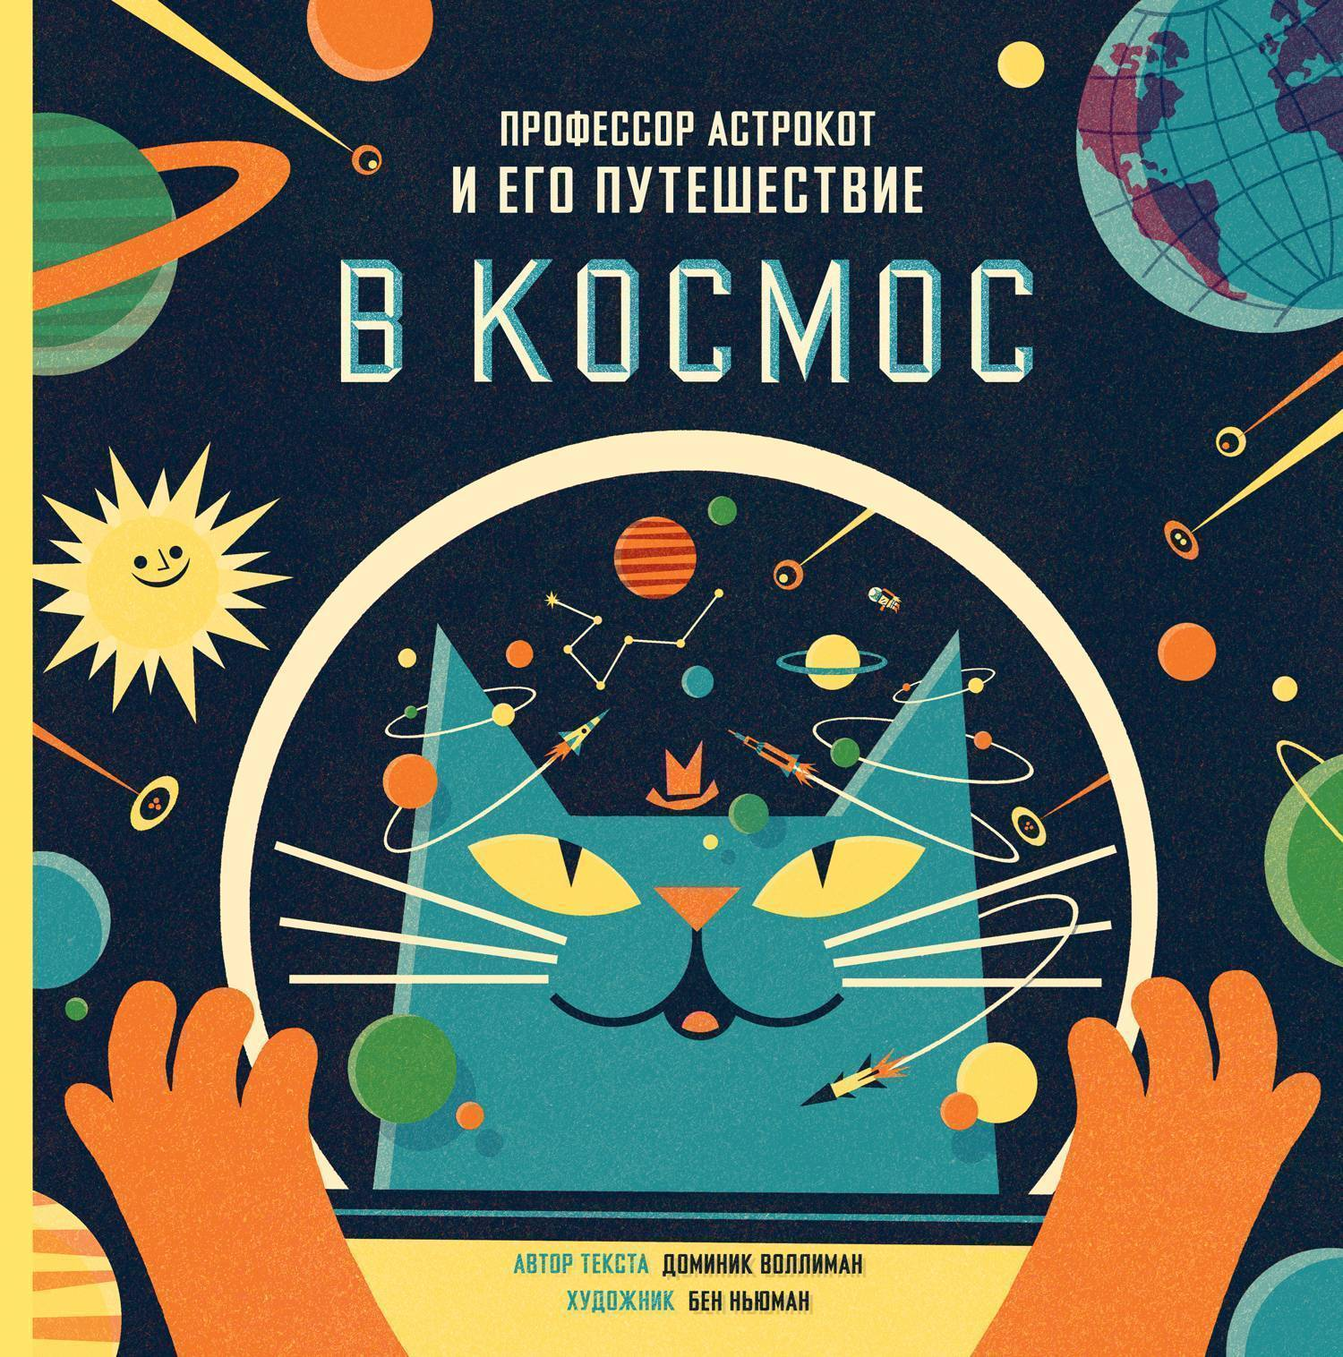
Куда уходит на ночь Солнце? Что скрывает темная сторона Луны? Как рождаются и умирают звезды? Из чего состоят планеты Солнечной системы? Как устроены космические корабли, станции и скафандры космонавтов? Есть ли жизнь за пределами Земли? Профессор Астрокот приглашает вас в увлекательное путешествие, чтобы рассказать все самое интересное, что на сегодняшний день известно ученым о космосе. Наша Вселенная - очень сложная, но интересная штука. Многие учёные всю жизнь ломают голову над её загадками. Большинство из них нам ещё только предстоит раскрыть. Но это не беда, ведь с профессором Астрокотом возможно все. Вместе с ним ваш ребенок совершит первое в жизни космическое открытие и обязательно захочет покорить космос.

Slide 12
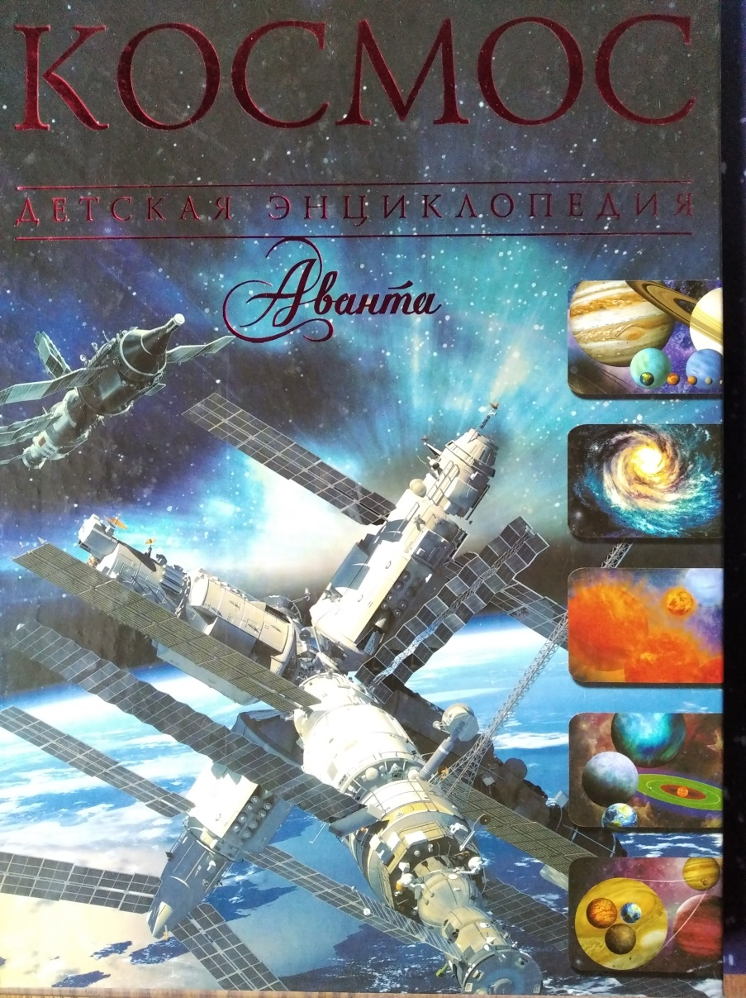
Тысячи лет звездное небо приковывало взгляды людей и становилось объектом пристального внимания исследователей. И пусть не все гипотезы ученых подтвердились, все же отчасти и благодаря им изучение Космоса достигло небывалых высот. Настоящее издание - сборник исчерпывающих астрономических и астрофизических знаний, накопленных человечеством с древнейших времен до наших дней. Книга содержит звездные карты и календари древних народов, ключевые фрагменты биографий знаменитых астрономов, информацию о появлении и развитии приборов, снаряжения и техники для освоения космоса и, конечно же, фотоснимки звезд, комет, туманностей и других небесных тел, сделанные с бортов орбитальных станций и других летательных аппаратов, а также с поверхности Луны. Эта большая энциклопедия станет "космическим кораблем" для каждого, кто готов бесконечно смотреть на звезды и разгадывать тайны непостижимой и необъятной Вселенной

Slide 13
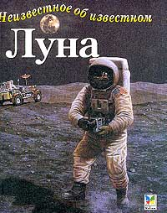
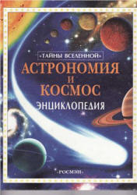

Slide 14
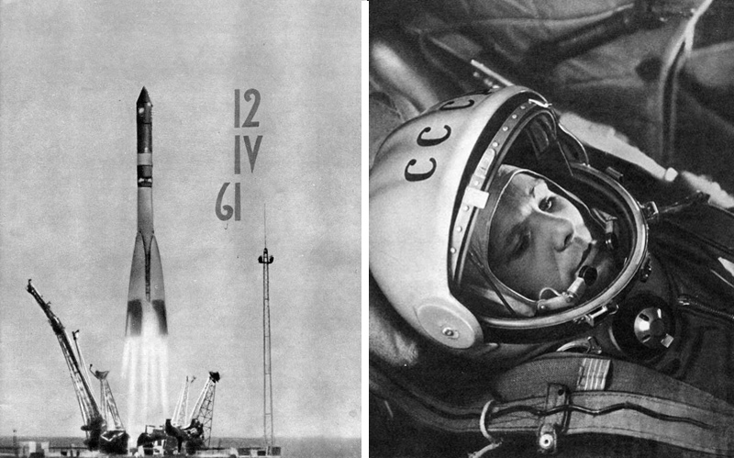

Slide 15
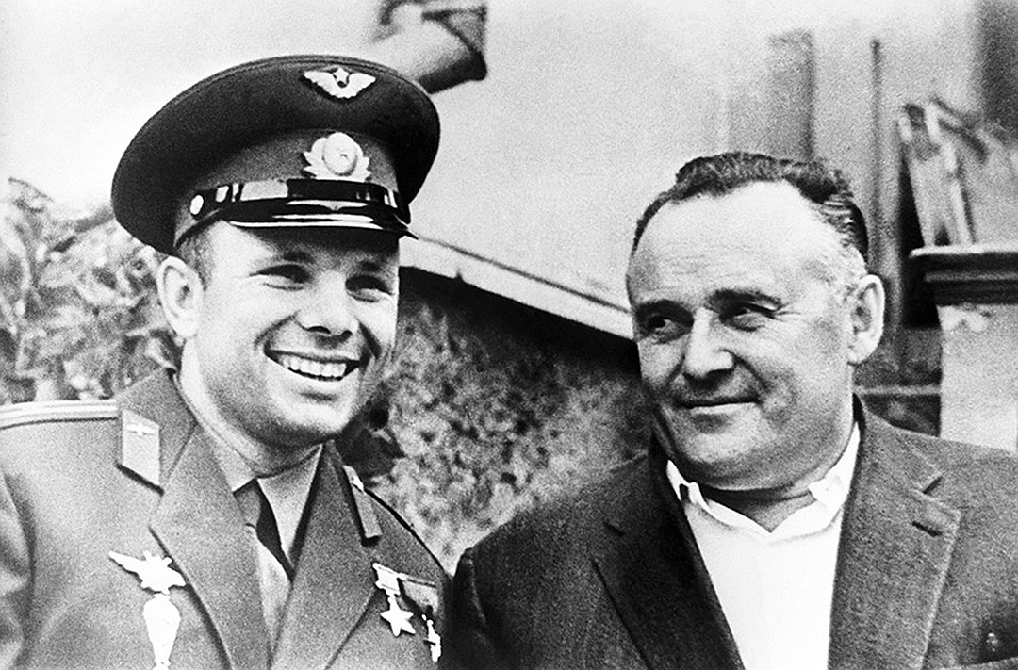

Slide 16
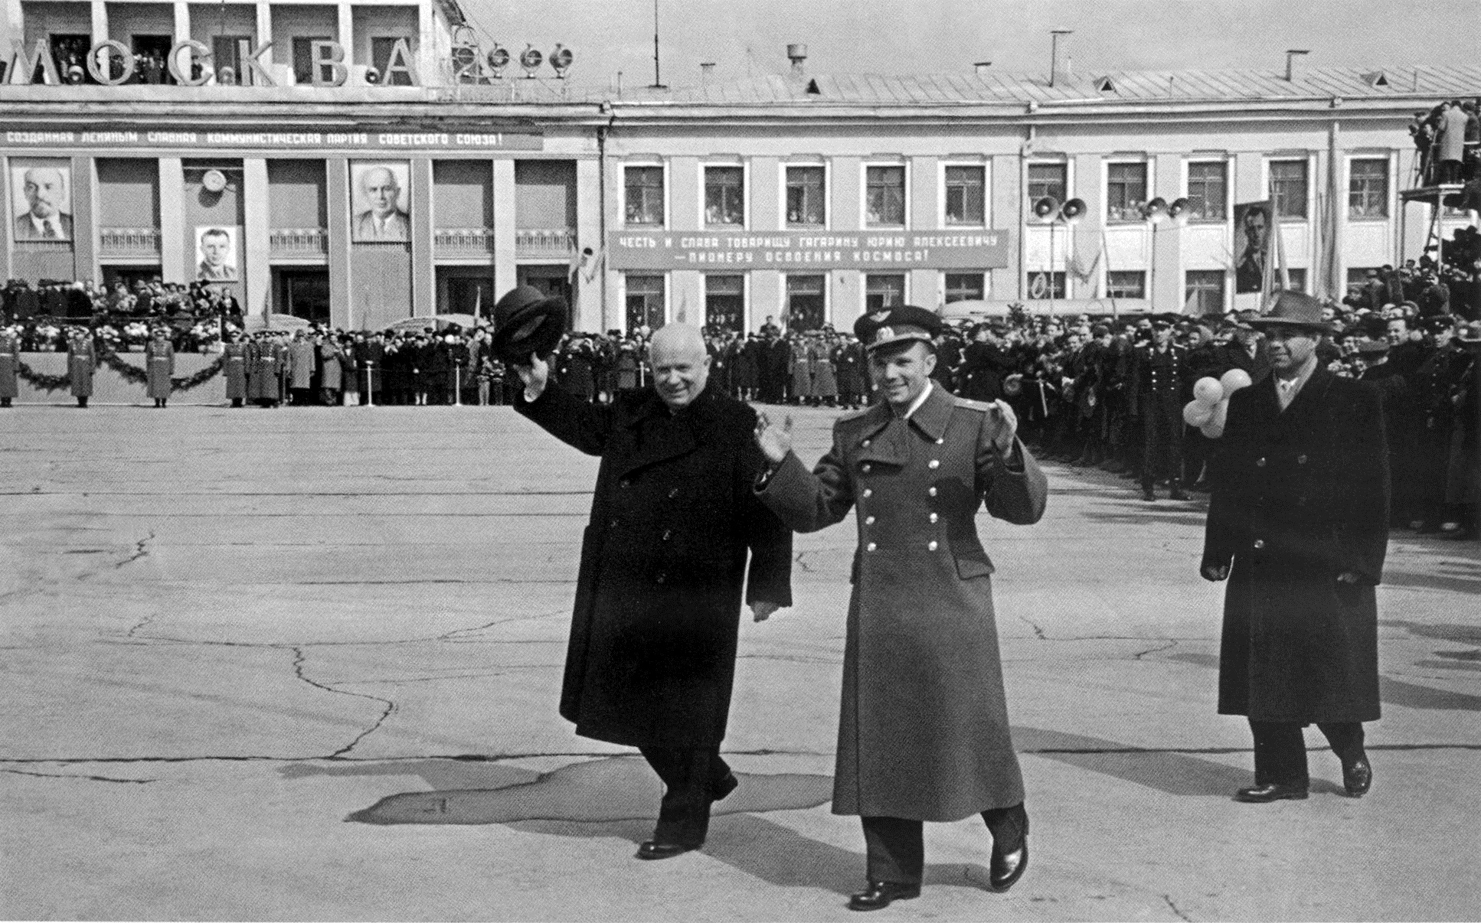

Slide 17
